Slide 1
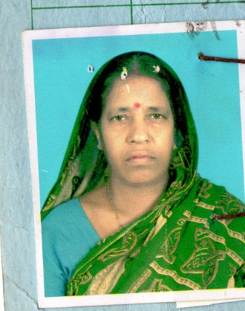
স্বাগতম

Slide 2
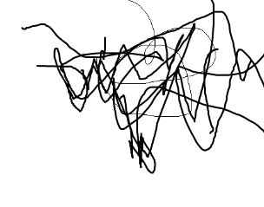
শিক্ষক পরিচিতি
নামঃ মোঃ তৌহিদুল ইসলাম
পদবীঃসহকারী শিক্ষক(গণিত)
তুশখালী ইসলামিয়া দাখিল মাদ্রাসা
মোবাইলঃ১২১২১২২১২
আই,ডি নং-২৯২

Slide 3
পাঠ পরিচিতি
শ্রেণিঃ৮ম
বিষয়ঃসাধারণ গণিত
অধ্যায়ঃ৮ম
পাঠঃচতুর্ভুজক্ষেত্রের ক্ষেত্রফল
তাং-১০/০৩/২০২০
সময়ঃ৪৫ মিনিট

Slide 4
Notes:
বিভিন্ন আকার বিশিষ্ট বস্তু দ্বারা চতুর্ভুজের জ্যামিতিক চিত্র
পতাকার আক্রিতি কেমন?মোবাইলের আক্রিতি কেমন?পাত্রের প্রতি প্রিস্থের বাহুর সংখা কত?খেলার বোর্ডের আক্রিতি কোন জ্যামিতিক চিত্র নিরদেশ করে?

Slide 5
চতুর্ভুজের ক্ষেত্রফল
Notes:
চিত্রটির কয়টি বাহু ?ক্ষেত্রটির নাম কি?প্রত্যেকটি ক্ষেত্রের আবদ্ধ অংশকে কী বলে?আজকের পাঠ ঘোষণা

Slide 6
শিখনফল
এই পাঠ শেষে শিক্ষার্থীরা
বিভিন্ন চতুর্ভুজক্ষেত্রের ক্ষেত্রফল এর সূত্র ব্যাখ্যা করতে পারবে
আয়তক্ষেত্র,সামান্তরিকখেত্র ও বর্গক্ষেত্রএর ক্ষেত্রফলের সূত্র বলতে পারবে

Slide 7
EEE
a
D
A
বর্গক্ষেত্র
AB=BC=CD=AD=a
a
a
_{AB.BC=a.a=a}²
B
C
বর্গক্ষেত্রের ক্ষেত্রফল=দৈর্ঘ্য× প্রস্থ=বাহু× বাহু=বাহু^{২}
Notes:
চিত্রটিকে কী বলে? এর বাহুগু্লের মধে্য সম্পর্ক কী? ক্ষেত্রটিকে কী বলে ?বর্গক্ষেত্রের ক্ষেত্রফল নির্ণয়ের সূত্র কী

Slide 8
AB=BC=a AB=CD=b
AD.CD=a.b=ab
A
a
D
b
b
C
B
a
আয়তক্ষেত্রের ক্ষেত্রফল=দৈর্ঘ্য× প্রস্থ
Notes:
চিত্রটিকে কী বলে?আয়তক্ষেত্রটির নাম কী?আয়তক্ষেত্রের বিপরীত বাহুগুলর মধ্যে সম্পর্ক কী? আয়তক্ষেত্রের ক্ষেত্রফল নির্ণয় এর সুত্র কী?

Slide 9
C D
h
A B
b
সামান্তরিকের ক্ষেত্রফল=ভূমি× উচ্চতা=b×h

Slide 10
একক কাজ
a
h
b
চিত্রটিকে দুটি ক্ষেত্রে বিভক্ত করে এর ক্ষেত্রফল নির্ণয় কর।
Notes:
সময়-৪ মিনিট। শিক্ষক সঠিক সমাধান শিক্ষার্থী দ্বারা বোর্ডে নির্ণয় করতে সহায়তা করতে পারেন ।

Slide 11
জোড়ায় কাজ
আয়তাকার ঘনবস্তুটির কতটি পৃষ্ঠ আছে?এর সমগ্রতলের ক্ষেত্রফল নির্ণয় কর।
সময়-৫ মিনিট। শিক্ষক সঠিক সমাধান শিক্ষার্থী দ্বারা বোর্ডে নির্নয় করতে সহায়তা করতে পারেন।

Slide 12
মূল্যায়ন
কদ্দক
১। একটি কর্ণ দ্বারা কোন বর্গক্ষেত্র কয়টি ত্রিভুজে বিভক্ত হয়?
২।৫ সে়মি বাহুবিশিষ্ট কোন বর্গক্ষেত্রের ক্ষেত্রফল নির্ণয় কর। সময়-৫ মিনিট।শিক্ষক সঠিক উত্তর শিক্ষার্থী দ্বারা বোর্ডে
লেখাতে পারেন।

Slide 13
বাড়ির কাজ
চতুর্ভুজ কাকে বলে?৫সেমি ভুমি,৩ সেমি উচ্চতা বিশিষ্ট একটি সামান্তরিকের ক্ষেত্রফল বের কর।

Slide 14
ধন্যবাদ সবাইকে

